Slide 1

Swagger/OpenAPI YAML dosyalarından Mikroservis İlişki Haritalandırma
Temmuz-Ağustos 2025
04.01.2017

Slide 2
Hazırlayan: Buğrahan Dutucu
Sorumlu Mühendis: Merve Nur Bulut
Staj Süresi: 07.07.2025 – 25.08.2025 (30 iş günü)
Staj Birimi: SST Hava ve Füze Savunma Komuta Kontrol Yazılım Tasarım Müdürlüğü

Slide 3
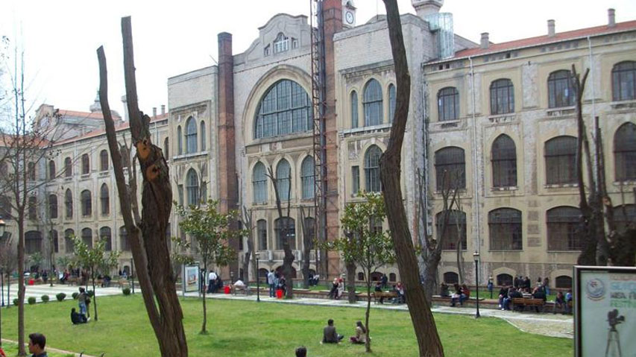
Marmara Üniversitesi Mühendislik Fakültesi
Bilgisayar Mühendisliği
3. Sınıf

Slide 4
İçindekiler (Table of Contents)
Staj Dönemi Özeti
Proje Tanımı
Proje Yapısı ve Kullanılan Teknolojiler
Kısa Demo
Kazanımlar
Soru-Cevap

Slide 5
1. Hafta: Kayıt, İş Sağlığı ve Güvenliği, Oryantasyon
2: Hafta:
3: Hafta:
4: Hafta:
5: Hafta:
6: Hafta:

Slide 6
Staj Projesi
Problem Tanımı
Notes:
Giriş: Proje fikrinin çıkış noktası Günümüzde mikroservis mimarilerinde servislerin birbirleriyle haberleşmesi büyük ölçüde event temelli (event-driven) ilerliyor. Bu aslında bize esneklik ve ölçeklenebilirlik sağlarken ölçek büyüdüğünde anlaşılırlığı zorlaştırıyor: Hangi servis hangi topiğe event basıyor? Kim bu topiği tüketiyor? Peki bu ilişkiler dokümantasyonda ne kadar doğru ve güncel? Projemin amacı, bu sorulara cevap verecek bir bağımlılık haritasını otomatik üretmek; böylece ekip mimariyi bir bakışta kavrayıp eksikleri hızla tespit edebilsin.
“Bu servis down olursa hangi akışlar zincirleme etkilenir?”

Slide 7
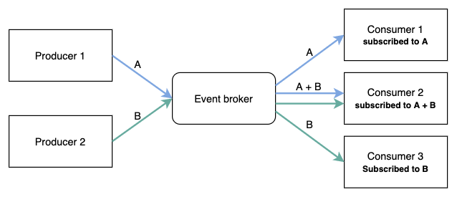
Staj Projesi
Problem Tanımı
Mikroservislerde Kafka tabanlı iletişim büyüdükçe, “kim hangi topic’e yazıyor, kim hangi topic’i dinliyor?” sorusunun cevabı giderek bulanıklaşıyor.
Dokümantasyon eksik veya güncel olamayabiliyor, tasarımda var olan akışlar ile çalışan akışlar birbirinden sapabiliyor.
Etki analizi zor: Bir topic’in şemasını değiştirdiğimizde kimlerin etkileneceğini hızlıca göremiyoruz.
Onboarding ve operasyon yavaşlıyor.
Notes:
Giriş: Proje fikrinin çıkış noktası Günümüzde mikroservis mimarilerinde servislerin birbirleriyle haberleşmesi büyük ölçüde event temelli (event-driven) ilerliyor. Bu aslında bize esneklik ve ölçeklenebilirlik sağlarken ölçek büyüdüğünde anlaşılırlığı zorlaştırıyor: Hangi servis hangi topiğe event basıyor? Kim bu topiği tüketiyor? Peki bu ilişkiler dokümantasyonda ne kadar doğru ve güncel? Projemin amacı, bu sorulara cevap verecek bir bağımlılık haritasını otomatik üretmek; böylece ekip mimariyi bir bakışta kavrayıp eksikleri hızla tespit edebilsin.
“Bu servis down olursa hangi akışlar zincirleme etkilenir?”

Slide 8
Staj Projesi
Yaklaşım — Büyük Resim
Bu karmaşayı düzene sokmak için servis → topic → servis akışını görselleştirmek, bahsedilen sorunlara yönelik yaklaşımı basitleştirmek açısından kritik bir rol oynayabilir.
Ancak önce mikroservislerin hangi topiclerle konuştuğunu güvenilir şekilde çıkarmamız gerekir.
Peki bunu nasıl analiz edebiliriz?

Slide 9
Staj Projesi
Kafka Topiclerini Analiz Etme Yöntemleri
Distributed Tracing (OpenTelemetry/Jaeger)
Neleri gösterir: Canlı sistemde gözlenen publish/subscribe işlemlerinin izlerini gösterir.
Neleri göstermez: Eksiksiz bir envanter vermez. Enstrümantasyon olmayan servisler görünmez.
Statik Kod Analizi (Swagger/YAML dosyalarından)
Ne gösterir: Tasarlanan ilişkiler. Repo’daki YAML/config dosyalarından “kim hangi topic’lere üretir/tüketir?” bilgisini çıkarır; tasarım niyetini görünür kılar.
Notes:
Ne verir? Canlı sistemde gözlenen yayın/okuma işlemlerinin izlerini gösterir; yani fiilen gerçekleşen mesajlaşmaları.
Neleri göstermez: Eksiksiz bir envanter vermez. Enstrümantasyon olmayan servisler görünmez, örnekleme (sampling) bazı akışları kayda almaz, nadiren tetiklenen akışlar gözden kaçabilir.
-Sonuç: “Şu anda ne oluyor?” sorusuna güçlü yanıt verir; fakat “tüm servis–topic eşleştirmesini net ve eksiksiz listeleyelim” ihtiyacı için tek başına yeterli değildir.
“OTel ile tüm mikroservis–topic eşleştirmesini eksiksiz çıkaramayız çünkü aslında bu, çalışan akışların bir görüntüsüdür, tam bir tasarım haritası değildir.”

Slide 10
Sistemin Tasarımı ve Kullanılan Teknolojiler
Fonksiyonel Gereksinimler (Functional Requirements)
Sistem, kullanıcının belirttiği dizin yolundaki YAML konfigürasyon dosyalarını (*.yml, *.yaml) recursive olarak keşfedebilmelidir.
Dosya isimlerinden mikroservis isimlerini otomatik çıkarabilmelidir (example-service.yml → example)
Dokümantasyon dosyalarından producer topic’i ve onu hangi mikroservisin ürettiğini çıkarabilmelidir.
Consumer config dosyalarından subscribe edilen topicleri tespit edebilmelidir.
Tespit edilen bu topiclerden microservisler arası dependency ilişkisini kurabilmelidir.
Elde edilen bu ilişki, görsel arayüzde kullanıcıya otomatik oluşturulacak olan bir grafik ile sunulmalıdır.
Notes:
Sistem, mikroservislerdeki implicit dependencies'i explicit hale getirir:
Producer Service A → Topic: payment.completed → Consumer Service B
Bu ilişki sadece runtime'da belli olurken, sistemimiz static analysis ile önceden tespit eder.

Slide 11
Sistemin Tasarımı ve Kullanılan Teknolojiler
İş Gereksinimleri (Business Requirements)
Ekipler mikroservisler arası Kafka publish/subscribe ilişkilerini tek bir merkezi görünümde hızlıca görebilmelidir (mimari görünürlük).
Değişiklik / etki analizi (örn. bir topic mesaj yapısı güncellenecek) dakikalar içinde yapılabilmelidir (zaman tasarrufu).Dokümantasyon dosyalarından producer topic’i ve onu hangi mikroservisin ürettiğini çıkarabilmelidir.
Yeni ekip üyelerinin (onboarding) mimariyi anlama süresi azaltılmalıdır (learning curve’ü düşürme).
Standart bir isimlendirme ve ilişki gösterimi sağlayarak ekipler arası iletişim tutarlılığı artırılmalıdır.
Notes:
Sistem, mikroservislerdeki implicit dependencies'i explicit hale getirir:
Producer Service A → Topic: payment.completed → Consumer Service B
Bu ilişki sadece runtime'da belli olurken, sistemimiz static analysis ile önceden tespit eder.

Slide 12
Sistemin Tasarımı ve Kullanılan Teknolojiler
Sistem Tasarımı
YAML Parser (Pure Python):
Verileri okuyup veri yapıları formatında farklı algoritmalar yardımıyla işlemlere sokabiliyor.
Her mikroservis için isimleri belirleme, produced/subscribed topicleri toplama ve bağımlılıkları keşfetme.
Flask – Backend:
Notes:
Sistem, mikroservislerdeki implicit dependencies'i explicit hale getirir:
Producer Service A → Topic: payment.completed → Consumer Service B
Bu ilişki sadece runtime'da belli olurken, sistemimiz static analysis ile önceden tespit eder.

Slide 13
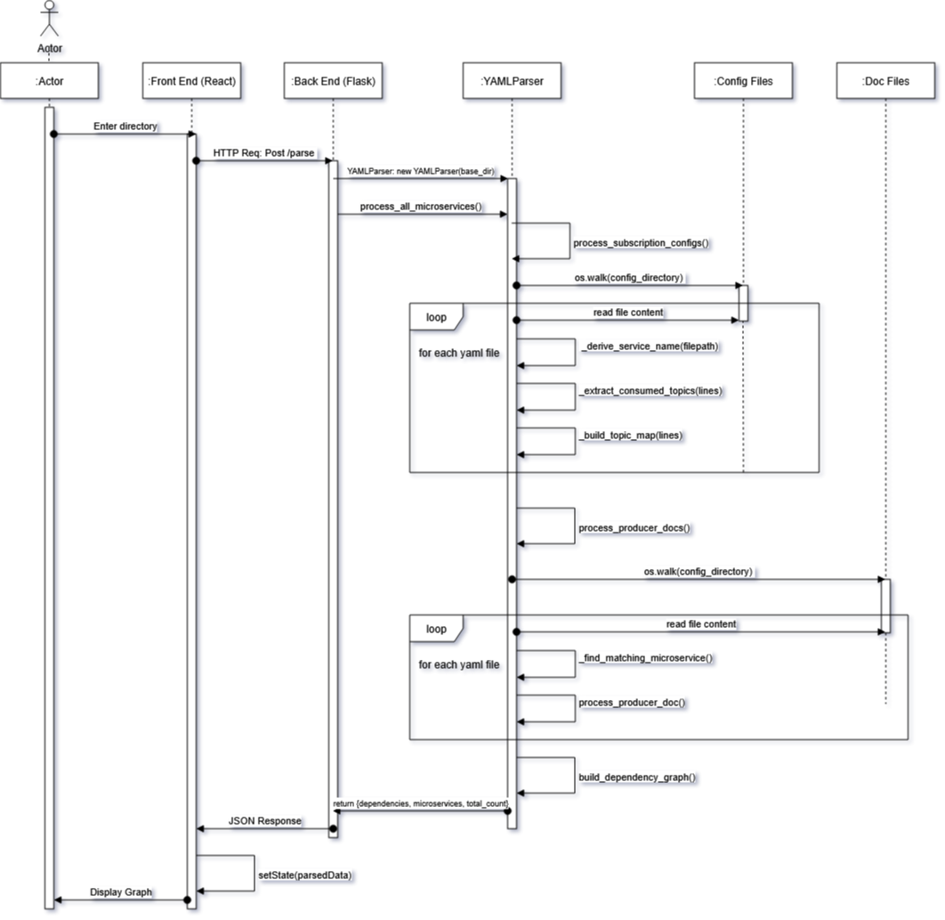
Sistemin Tasarımı ve Kullanılan Teknolojiler
Sistem Tasarımı
Notes:
Sistem, mikroservislerdeki implicit dependencies'i explicit hale getirir:
Producer Service A → Topic: payment.completed → Consumer Service B
Bu ilişki sadece runtime'da belli olurken, sistemimiz static analysis ile önceden tespit eder.

